Slide 1

ÖĞRETMENLİK
KARİYER BASAMAKLARI YAZILI SINAVI
(2022 ÖKBYS)
DİKKAT EDİLECEK HUSUSLAR

Slide 2
SINAV GÖREVLİLERİNİN DİKKATİNE
09/12/2016 Tarih 29913 Resmi Gazete’de yayımlanan 02/12/2016 tarih ve 6764 sayılı Millî Eğitim Bakanlığının Teşkilat Ve Görevleri Hakkında Kanun Hükmünde Kararname ile Bazı Kanun ve Kanun Hükmünde Kararnamelerde Değişiklik Yapılmasına Dair Kanunun, 12. Maddesi, 2. Fıkrası gereğince, sınav uygulamaları kapsamındaki fiilleri işleyen görevlilere işlediği fiilin türüne göre cezai müeyyideler getirilmiştir.
Sınav binasına cep telefonu ya da diğer iletişim araçları ile girilmesi kesinlikle yasaktır.
Sınav paketlerinin açılması ve sınav evrakı dönüş zarfının kapatılması talimatlara göre yapılacaktır. (Sınav Evrakı Dönüş Zarfının kapak kısmında bulunan “yapışkan koruyucu bandı” kesinlikle, sınav evraklarını zarfa koyduktan sonra kaldırınız.)

Slide 3
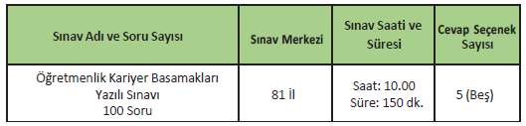
ÖĞRETMENLİK KARİYER BASAMAKLARI
YAZILI SINAVI (2022 - ÖKBYS)
19 Kasım 2022 günü, tüm sınav merkezlerinde
saat 10.00’da başlayacaktır.

Slide 4
SINAVA GİRİŞ
Adaylar sınava, fotoğraflı sınav giriş belgesi ve üzerinde T.C. kimlik numarası yer alan geçerli kimlik belgelerinden birisi (Nüfus cüzdanı/T.C. kimlik kartı, sürücü belgesi, geçerlik süresi devam eden pasaport, pasaportları olmayan KKTC vatandaşları için fotoğraflı ve kimlik numaralı KKTC vatandaşları için fotoğraflı ve kimlik numaralı KKTC kimlik kartı) ile gireceklerdir. Fotoğraflı sınav giriş belgesi ve geçerli kimlik belgesi yanında olmayan adaylar sınava alınmayacaktır.
Adaylar, nüfus müdürlüklerince verilen fotoğraflı, barkodlu-karekodlu T.C. Geçici Kimlik Belgesi ile sınava alınabilecektir.

Slide 5
SINAVA GİRİŞ
Kimlik kontrolleri ve salonlara yerleştirmenin zamanında yapılabilmesi için adaylar, en geç saat 09.30’da sınava gireceği binada salonlara alınmak üzere hazır bulunacaktır.
Adaylar, sınav salonlarına alınırken üzerlerinde kullanımı doktor raporu ile belirlenen hasta veya engellilere ait cihazlar (işitme cihazı, insülin pompası, şeker ölçüm cihazı ve benzeri) hariç, çanta, cüzdan, cep telefonu, telsiz, radyo, saat, bilgisayar, kamera ve benzeri iletişim araçları ile depolama kayıt ve veri aktarma cihazları, kablosuz iletişim sağlayan cihazlar ve kulaklık, kolye, küpe, bilezik, yüzük (alyans hariç), broş ve benzeri eşyalar ile her türlü elektronik ve/veya mekanik cihazlar, databank sözlük, hesap makinesi, kâğıt, kitap, defter, not vb. doküman, pergel, açıölçer, cetvel vb. araçlar, delici ve kesici aletlerle sınav binasına alınmayacaktır. Adayların bu araçlarla sınava alınmayacağı, sınav anında yanında bulunduğu tespit edilirse sınav kurallarını ihlal ettiği gerekçesiyle sınavının tutanakla geçersiz sayılacağı hususunun mutlaka duyurulması gerekmektedir.
Adaylar sınav salonlarına bandajı çıkarılmış şeffaf pet şişe içerisinde su getirebileceklerdir.

Slide 6


I. GENEL HUSUSLAR
BİNA SINAV KOMİSYONUN
YAPACAĞI İŞLEMLER

Slide 7
Bina Sınav Komisyonunun Yapacağı İşlemler
1. Bina sınav komisyonu başkanı, bölge sınav yürütme komisyonunun sınavla ilgili yapacağı toplantıya katılır.
2. Toplantıda görüşülen hususlar ve alınan kararlara göre okulda sınav planlamasını ve
organizasyonunu yapar.
3. Sınava girecek adayların, salon aday yoklama listelerini Bölge Sınav Yürütme
Komisyonundan alarak, sınavdan en az 2 (iki) gün önce adayların görebilecekleri uygun bir yerde ilan eder.
4. Sınav salonlarını (*) ve salondaki sıraları, sınav oturma planı (**) doğrultusunda
numaralandırarak sınavdan 1 (bir) gün önce hazır duruma gelmesini sağlar ve sınav süresince salonları kontrol eder.
*1 nolu salon zemin kattan başlamak suretiyle üst katlara doğru artarak devam eder.
**1 nolu sıra öğretmen masasının önünden başlayacaktır. “S” kuralı gereğince devam eder.

Slide 8
Bina Sınav Komisyonunun Yapacağı İşlemler
5. Salon görevlileri ile sınav başlamadan en az 1 (bir) saat önce toplantı yaparak salon
görevlilerinin görev ve sorumluluklarını açıklar. Toplantıya katılmayan salon görevlisinin yerine yedek gözetmenlerden görevlendirme yapar.
6. Toplantıya katılmayan, görevine geç gelen ve/veya sınav binasına getirilmemesi gereken (Merkezi Sistem Sınav Yönergesinde belirtilen) her türlü eşya/araç-gereç ile sınav salonuna girmekte ısrar eden salon görevlisine (yedek gözetmen dâhil) görev vermez. Bu salon görevlisini tutanakla belirleyerek bölge sınav yürütme komisyonuna bildirir.
7. Sınav görevlilerinin MEBBİS Modülünden aldıkları Görevli Kartı’nın sınav süresince
görevlilerin üzerinde bulunmasını sağlar.

Slide 9
Bina Sınav Komisyonunun Yapacağı İşlemler
8. Sınav günü, sınav kutularını/çantalarını İl/İlçe Bölge Sınav Yürütme Komisyonu tarafından görevlendirilen sınav evrakı nakil koruma görevlilerinden tutanakla teslim alır. Sınavın başlamasına 45 dakika kala sınav kutularını açıp içindeki sınav paketlerini sayarak kontrol eder, sorun varsa İl/İlçe Bölge Sınav Yürütme Komisyonunun talimatına göre işlem yapar.
9. Sınav evrakı dönüş zarfı, cevap kâğıtları, soru kitapçıkları ve salon yoklama listesinin
bulunduğu sınav paketi ile EK-2 Salon Görevlileri Sınav Uygulama Formu’nu salon
başkanlarına imza karşılığında teslim eder.
10. Adayları binaya geçerli kimlik belgesi (T.C. kimlik numaralı nüfus cüzdanı veya T.C. kimlik kartı, sürücü belgesi veya geçerlik süresi devam eden pasaport, pasaportları olmayan KKTC vatandaşları için fotoğraflı ve kimlik numaralı KKTC kimlik kartı) ve fotoğraflı sınav giriş belgesini kontrol ederek alır. Fotoğraflı sınav giriş belgesi ile geçerli kimlik belgesi yanında olmayan adaylar sınava alınmayacaktır.

Slide 10
Bina Sınav Komisyonunun Yapacağı İşlemler
11. Sınavın başlamasından itibaren ilk 15 dakika içerisinde sınav binasına gelen adayların sınava katılmalarını sağlar. Bu adaylara ek süre verilmez. İlk 15 dakikadan sonra gelen adayları sınav binasına almaz.
12. Sınavın ilk 30 ve son 15 dakikasında adayların sınav salonundan çıkamayacaklarını duyurur.
13. Sınav binasına görevliler haricinde giriş yapılmamasını sağlar.
14. Bütün sınav salonlarında sınavın aynı saatte başlamasını ve 150 dk. sonunda bitmesini sağlar.

Slide 11
Bina Sınav Komisyonunun Yapacağı İşlemler
15. Sınav sırasında gerekmedikçe yedek sınav güvenlik kutusunu kesinlikle açmaz. Yedek sınav güvenlik kutusunu Bina Sınav Komisyonunun bulunduğu yerde muhafaza eder. Yedek salonda sınava girecek aday olması veya beklenilmeyen bir durumla karşılaşılması hâlinde yedek sınav kutusunu açar ve kullanılan sınav evrakı için ayrıntılı olarak tutanak düzenler. Düzenlenecek tutanakta; bina bilgileri, yedek sınav paketinin açılış saati, yedek sınav paketinin açılma nedeni, paketten çıkan sınav evrakı sayısı ve kaç adet sınav evrakı kullanıldığı açıkça belirtilir. Bina Sınav Komisyonu tarafından imza altına alınan tutanak, varsa kullanılmayan sınav evrakı (cevap kâğıdı, soru kitapçığı, salon yoklama listesi) ile birlikte sınav güvenlik dönüş kutusuna/çantasına konulur.
16. Sınav sırasında, sınavın akışını bozmayacak şekilde salon görevlilerini kontrol eder,
gerektiğinde uyarır, Salon Görevlileri Sınav Uygulama Formunu imzalar, sınavın sorunsuz yapılmasını sağlar.

Slide 12
Bina Sınav Komisyonunun Yapacağı İşlemler
17. Sınav bittikten sonra, salon başkanları tarafından getirilen ve içinde cevap
kâğıtları, salon yoklama listeleri ve varsa diğer evrakın (tutanak vb.) bulunduğu ağzı kapatılmış sınav evrakı dönüş zarfı ile soru kitapçıkları ve EK-2 Salon Görevlileri Sınav Uygulama Formu’nu imza karşılığı teslim alır. (Soru kitapçıkları ve EK-2 Salon Görevlileri Sınav Uygulama Formu sınav evrakı dönüş zarfına konulmayacaktır.)
18. Sınav evrakı dönüş zarflarını ve soru kitapçıklarını salon sıralı olarak ve varsa
kullanılan/kullanılmayan diğer sınav evraklarını ait oldukları sınav kutularına/ çantalarına koyarak seri numaralı güvenlik kilidi ile kilitleyip il/ilçe sınav evrakı nakil koruma görevlilerine tutanakla teslim eder.
19. EK-1 Bina Sınav Komisyonu Sınav Uygulama Formu’nu iş/işlem basamaklarını takip ederek doldurur.
20. EK-2 Salon Görevlileri Sınav Uygulama Formu’nu her oturum için salon sayısı kadar çoğaltarak sınav paketi ile birlikte salon görevlilerine teslim eder.
21. Bölge sınav yürütme komisyonunun vereceği diğer görevleri yapar.

Slide 13
SALON GÖREVLİLERİNİN YAPACAĞI İŞLEMLER

Slide 14
SALON GÖREVLİLERİNİN YAPACAĞI İŞLEMLER
A- Sınav Başlamadan Önce;
1. Sınav başlamadan en geç 1 (bir) saat önce sınav yerinde hazır bulunur ve sınav öncesi bina sınav komisyonu başkanı tarafından yapılacak toplantıya katılır.
2. Gözetmen görevli olduğu salona giderek adayları karşılar.
3. Salon başkanı görevli olduğu salona ait sınav paketini ve Salon Görevlileri Sınav Uygulama Formu’nu imza karşılığı teslim alır. Sınavı formdaki açıklamalara ve sıraya göre uygular.
4. Adayları, geçerli kimlik ve fotoğraflı sınav giriş belgelerini kontrol ederek salona alır.
Geçerli kimlik ve fotoğraflı sınav giriş belgesi yanında olmayan adaylar sınava
alınmayacaktır. Sınav giriş belgesi adaylarda kalacaktır.

Slide 15
SALON GÖREVLİLERİNİN YAPACAĞI İŞLEMLER
A- Sınav Başlamadan Önce;
5. Adayların sınav giriş belgesinde belirtilen kendi sıra numarasında oturmasını sağlar.
(Gerektiğinde adayın yerini değiştirme yetkisi salon başkanına aittir.)
6. Sınavın başlamasından itibaren ilk 15 dakika içerisinde salona gelen adayların sınava
katılmalarını sağlar. Bu adaylara ek süre verilmez.
7. Sınavın başlama ve bitiş saatlerini adayların görebileceği şekilde tahtaya yazar ve anons ile sınavı başlatır.
8. Adayın sınav giriş belgesinde ve Bina Sınav Komisyonundan alınan salon aday yoklama listesinde belirtilen süreleri dikkate alarak, adayların sınav salonunda bu süreden fazla bulunmamasına dikkat eder. Yedek salon görevlileri, yedek salonda sınava girecek adayın sınav süresi ve varsa sınav tedbir hizmetinin tespiti için adaya ait sınav giriş belgesini Bina Sınav Yürütme Komisyonundan talep eder.

Slide 16
SALON GÖREVLİLERİNİN YAPACAĞI İŞLEMLER
A- Sınav Başlamadan Önce;
9. Gerekli kimlik kontrolleri ve yerleştirme işlemlerinden sonra salon başkanı sınav paketini adayların gözü önünde ve sınavın başlamasına yaklaşık 15 dakika kala açar.
10. Sınav paketinden çıkan soru kitapçıklarının ve cevap kâğıtlarının kontrolünü yapar, eksik veya fazla olması halinde bunu tutanakla belgeler.
11. Kitapçığın ön veya arka sayfasında bulunan açıklamaları yüksek sesle okur, adayların sorularını cevaplar ve adaylarla sınav süresince gerekmedikçe konuşmaz.
12. Adaylara, soru kitapçığındaki boş yerleri müsvedde olarak kullanabileceklerini, sınav sonunda soru kitapçıklarında eksik veya yırtık sayfa olması hâlinde sınavlarının geçersiz olacağını bildirir.

Slide 17
SALON GÖREVLİLERİNİN YAPACAĞI İŞLEMLER
A- Sınav Başlamadan Önce;
13. Salon aday yoklama listesinde yazılı sıraya göre yerleştirilen adaylara, kendi isimlerine göre basılmış olan cevap kâğıtlarını dağıtır. Adayın kendine ait cevap kâğıdında yer alan bilgilerini kontrol ettirir ve cevap kâğıdında yer alan imza bölümünü adaya kurşun kalem ile imzalatır.
14. Adayın cevap kâğıdında yazılı olan bilgilerinde hata varsa, cevap kâğıdı kullanılamayacak durumdaysa, cevap kâğıdında baskı hatası varsa ya da adayın adına düzenlenmiş cevap kâğıdı bulunmuyorsa, sınav başlamadan önce salon görevlileri tarafından tutanak hazırlanır. Bu adaya yedek cevap kâğıdı verilir. Aday bilgileri, yedek cevap kâğıdında boş olarak gönderileceği için bu bilgiler aday tarafından tam ve eksiksiz olarak kodlanır. Kullanılan yedek cevap kâğıdının doğru ve eksiksiz olarak kodlandığı salon görevlilerince kontrol edilir.

Slide 18
SALON GÖREVLİLERİNİN YAPACAĞI İŞLEMLER
A- Sınav Başlamadan Önce;
15. Adaya verilen yedek cevap kâğıdında aday bilgisinin yer aldığı bölümde yapılan hatalı veya eksik kodlamadan aday ile birlikte salon görevlileri de sorumlu olacaklardır.
16. Adaylara,
Soru kitapçığı ve cevap anahtarı üzerinde yapacakları yazı yazma/işaretleme/silme işlemleri için koyu siyah ve yumuşak uçlu kurşun kalem ile leke bırakmayan yumuşak silgi kullanmalarını,
Her sorunun 5 (beş) seçeneği olduğunu,
Bu seçeneklerden sadece 1 (bir) tanesinin doğru cevap olduğunu,
Yanlış cevapların doğru cevap sayısını etkilemeyeceğini,
Çift işaretlenmiş veya iyi silinmemiş cevapların optik okuyucular tarafından yanlış cevap olarak değerlendirileceğini,
belirtir.

Slide 19
SALON GÖREVLİLERİNİN YAPACAĞI İŞLEMLER
A- Sınav Başlamadan Önce;
18. Adaya ait geçerli kimlik belgelerinden birisi (nüfus cüzdanı veya pasaport) ve fotoğraflı sınav giriş belgesi ile cevap kâğıdındaki basılı aday bilgilerini kontrol eder.
19. Soru kitapçıklarını adaylara dağıtır.
20. Aday tarafından kontrol edilen soru kitapçığında, eksik sayfa veya baskı hatası varsa bu kitapçığı yenisi ile değiştirir.
21. Adaylara sınav başlamadan önce soru kitapçıklarını açmamalarını söyler.
22. Adaylara soru kitapçığının ön yüzüne ad, soyad ve T.C. kimlik numarasını yazmalarını söyler.

Slide 20
SALON GÖREVLİLERİNİN YAPACAĞI İŞLEMLER
A- Sınav Başlamadan Önce;
23. Soru kitapçık türü A olan adayların cevap kâğıdındaki kitapçık türü bölümünün A
yuvarlağını, soru kitapçık türü B olan adayların ise cevap kâğıdındaki kitapçık türü bölümünün B yuvarlağını işaretlemelerini söyler.
24. Sınav başladığı andan itibaren ilk 15 dakika içerisinde sınav binasına gelen ve sınava girmesi bina sınav komisyonunca uygun görülen adayları sınava alır ve bu adaylara ek süre vermez.
25. Sınavın ilk 30 dakikası tamamlanmadan ve sınav bitimine 15 dakika kala adaylara sınav salonundan çıkamayacaklarını duyurur.

Slide 21
B) Sınav Süresince;
SALON GÖREVLİLERİNİN YAPACAĞI İŞLEMLER
1. Sınav anında kullanımı doktor raporu ile belirlenen hasta veya engellilere ait cihazlar (işitme cihazı, insülin pompası, şeker ölçüm cihazı ve benzeri) hariç, çanta, cüzdan, cep telefonu, telsiz, radyo, saat, bilgisayar, kamera ve benzeri iletişim araçları ile depolama kayıt ve veri aktarma cihazları, kablosuz iletişim sağlayan cihazlar ve kulaklık, kolye, küpe, bilezik, yüzük (alyans hariç), broş ve benzeri eşyalar ile her türlü elektronik ya da mekanik cihazlar, databank sözlük, hesap makinesi, kâğıt, kitap, defter, not vb. dokümanlar, pergel, açıölçer, cetvel vb. araçlar, delici ve kesici aletlerden herhangi birini bulunduranlar hakkında, sınav kurallarını ihlal ettiği gerekçesiyle sınavın geçersiz sayılacağına dair tutanak düzenler. (Hazırlanan tutanakta sınavın iptal edileceğine dair ibare mutlaka bulunacaktır.)

Slide 22
B) Sınav Süresince;
SALON GÖREVLİLERİNİN YAPACAĞI İŞLEMLER
2. Sınava girmeyen adayların, salon aday yoklama listesinde isimlerinin karşısına silinmeyen kalemle “GİRMEDİ” yazar ve cevap kâğıdındaki “SINAVA GİRMEDİ” kutucuğunu kurşun kalemle kodlar.
3. Cevap kâğıdında adayın imzasının olup olmadığını ve cevaplarını kodladığını kontrol eder.
4. Sınav sırasında adayların sağlık sebebi dışında salondan çıkmasına izin vermez, zorunlu durumlarda adaya koridorda görevli yedek gözetmen eşlik eder. Bu durumda adaya ek süre tanımaz. Yanında yedek gözetmen olmadan salondan çıkan adayları sınava almaz, soru kitapçığı ve cevap kâğıdını beraberinde götürmesine izin vermez.

Slide 23
B) Sınav Süresince;
SALON GÖREVLİLERİNİN YAPACAĞI İŞLEMLER
5. Kopya çekmeye teşebbüs eden adayı uyarır, kopya çektiği belirlenen adayla ilgili tutanak düzenler. Bu tutanağı sınav evrakı dönüş zarfına koyar. Bu durumda olan adayların sınava devam etmelerine ve sınavın ilk 30 dakikası tamamlanmadan sınav binasından ayrılmalarına izin verilmez.
6. Sınav bitimine 15 dakika kala "15 dakikanız kaldı cevaplarınızın cevap kâğıdına
kodlanmış olmasına dikkat ediniz." ve sınav bitimine 5 dakika kala “5 Dakikanız Kaldı” şeklinde uyarır.
7. Adaya ait cevap kâğıdındaki salon başkanı ve gözetmenin kontrol ettiğine dair bölümü silinmeyen kalemle imzalar.

Slide 24
C) Sınav Süresi Sonunda;
SALON GÖREVLİLERİNİN YAPACAĞI İŞLEMLER
1. Sınav süresinin sonunda sınavı durdurur. Cevap kâğıtlarını ve soru kitapçıklarını adaylardan teslim alır. Sınav evrakını teslim eden adaya, salon yoklama listesini silinmeyen kalemle imzalatır. (Bu işlemi sınav başlamadan önce ya da sınav sırasında yapmaz.)
2. Cevap kâğıtlarını ve soru kitapçıklarını salon yoklama listesi ile karşılaştırarak eksik olup olmadığını kontrol eder. Salonda sınav evrakı kalmadığından emin olur.
3. Cevap kâğıtlarını, salon yoklama listesini ve varsa diğer sınav evrakını (tutanak gibi), tam ve sıralı olarak sınav evrakı dönüş zarfına yerleştirir. Bu işlemi, zarf kapağında bulunan kapatma şeridi koruyucu bandını kaldırmadan önce yapar. (Soru kitapçıkları ve EK-2 Salon Görevlileri Sınav Uygulama Formu dönüş zarfına konulmayacaktır.)

Slide 25
C) Sınav Süresi Sonunda;
SALON GÖREVLİLERİNİN YAPACAĞI İŞLEMLER
4. Sınav evrakı dönüş zarfını sınav salonunda kapatır.
5. Sınav evrakı dönüş zarfını, soru kitapçıklarını ve Salon Görevlileri Sınav Uygulama Formu’nu Bina Sınav Komisyonuna imza karşılığında teslim eder.
6. Sınav salonundan ayrılmadan önce salonu kontrol eder, unutulan evrak veya eşya varsa Bina Sınav Komisyonuna teslim eder.
7. Sınav salonunda unutulan, sınav evrakı dönüş zarfına konulmayan cevap kâğıtları işleme alınmayacak olup yasal sorumluluk salon görevlilerine ait olacaktır.

Slide 26
Yedek Gözetmenin Yapacağı İşlemler
1. Sınav salonundaki görevliler ile Bina Sınav Komisyonu arasındaki irtibatı sağlar.
2. Sınavda görevi olmayanların bina ve katlarda bulunmamasını sağlar.
3. Bina Sınav Komisyonunun verdiği diğer görevleri yapar.

Slide 27
Ayrıca, salon görevlileri;
Salonda soru kitapçığı, gazete, kitap vb. dokümanı okuyamaz.
Yüksek sesle konuşamaz.
Gürültü çıkaran ayakkabılarla sınav salonuna gelemez.
Sınav süresince salonu terk edemez.
Çay, kahve vb. içemez.
Adayın başında uzun süre bekleyemez.
Adaylarla sınav başladıktan sonra ve sınav süresince konuşmaz. Sorular hakkında yorum yapamaz.
Adaylara ait sınav evrakını dikkat çekici bir şekilde inceleyemez.

Slide 28
Belirtilen kurallara uymadığı herhangi bir yolla tespit edilen
adayların sınavı iptal edilecek ve devam etmelerine izin verilmeyecektir.
Ancak, salon görevlileri diğer adayların dikkatini dağıtmamak, zaman kaybetmelerine yol açmamak için gerekli görürse kural dışı davranışlarda bulunanlara sınav sırasında uyarıda bulunmayabilecektir. Bu adayların sınav iptal nedenleri ve kimlik bilgileri salon aday yoklama listesinde yer alan TUTANAKTIR bölümüne yazılacak ve sınavı geçersiz sayılacaktır.
Çalışmalarımıza verdiğiniz destek için teşekkür eder, başarılar dileriz.
ÖLÇME, DEĞERLENDİRME VE SINAV HİZMETLERİ GENEL MÜDÜRLÜĞÜ
İletişim Numaraları: 0 (312) 413 46 16 / 413 32 47/413 32 48
Sınav Koordinasyon Merkezi İletişim Hatları:
0 (312) 413 3280-413 3299-413 3077-413 4669-413 4723

Slide 29
SINAV PAKETİNİN AÇILMASI VE
SINAV EVRAKI DÖNÜŞ ZARFININ KAPATILMASI
Sınav paketi Bina Sınav Komisyonundan teslim alınacaktır.
Bina sınav komisyonundan sınav paketini Fotoğraf-1’deki gibi kapalı olarak teslim alınız.
Fotoğraf – 1

Slide 30
SINAV PAKETİNİN AÇILMASI VE
SINAV EVRAKI DÖNÜŞ ZARFININ KAPATILMASI
Fotoğraf – 2
Fotoğraf – 3
Sınav paketleri üzerindeki poşetler tek kullanımlıktır.
Sınav paketi poşetlerini Fotoğraf 2 ve Fotoğraf-3’teki gibi herhangi bir bölgesinden içerisindeki sınav evrakına zarar vermeden yırtarak açınız.

Slide 31
SINAV PAKETİNİN AÇILMASI VE
SINAV EVRAKI DÖNÜŞ ZARFININ KAPATILMASI
Fotoğraf – 4
Fotoğraf – 5
Açılan sınav paketlerinde Fotoğraf-4 ve Fotoğraf-5’teki gibi sırasıyla, sınav evrakı dönüş zarfı, salon aday yoklama listesi, sıralı aday cevap kâğıtları ve soru kitapçıkları yer almaktadır.

Slide 32
SINAV PAKETİNİN AÇILMASI VE
SINAV EVRAKI DÖNÜŞ ZARFININ KAPATILMASI
Fotoğraf – 6
Fotoğraf – 7
Sınav tamamlandıktan sonra, salon aday yoklama listesi üstte olacak şekilde aday cevap kâğıtlarını tam ve sıralı olarak Fotoğrag-6 ve Fotoğraf-7’deki gibi sınav evrakı dönüş zarfına koyunuz.

Slide 33
SINAV PAKETİNİN AÇILMASI VE
SINAV EVRAKI DÖNÜŞ ZARFININ KAPATILMASI
Fotoğraf – 8
Fotoğraf – 9
Sınav evrakı dönüş zarfını Fotoğraf-8 ve Fotoğraf-9’daki gibi, zarf kapağının üzerinde bulunan beyaz koruyucu bandı kapağın sağ tarafından kaldırarak kapatınız.

Slide 34
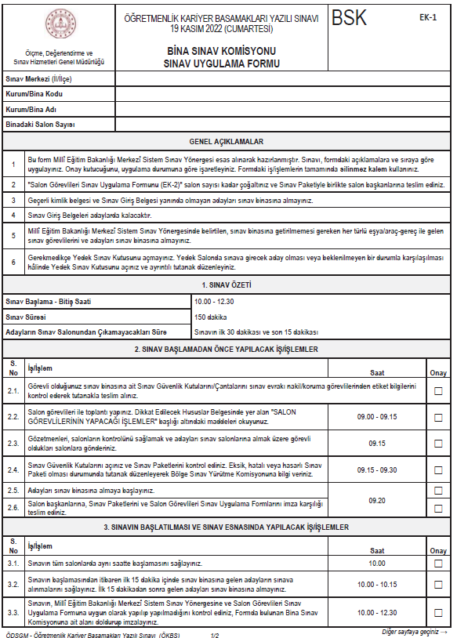
Örnek Formlar
Ek – 1
BİNA SINAV KOMİSYONU SINAV UYGULAMA FORMU

Slide 35
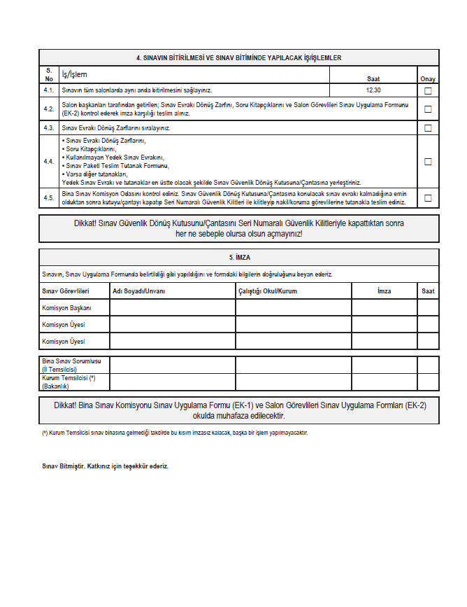
Örnek Formlar
Ek – 1
BİNA SINAV KOMİSYONU SINAV UYGULAMA FORMU
(Arka Yüz)

Slide 36
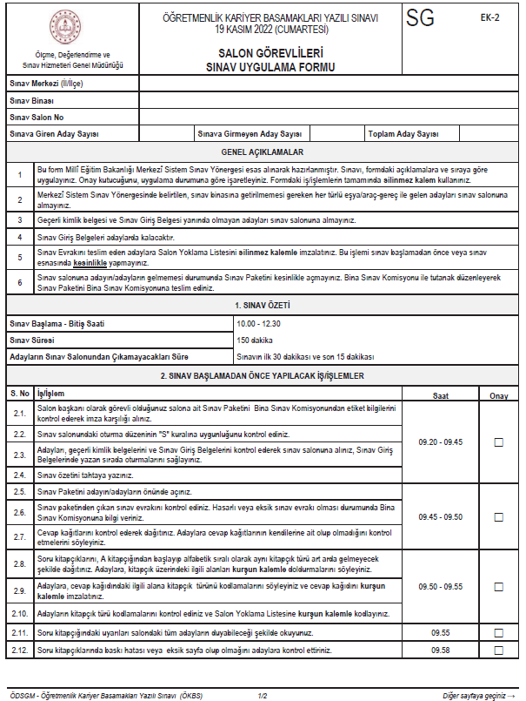
Örnek Formlar
Ek – 2
SALON GÖREVLİLERİ SINAV UYGULAMA FORMU

Slide 37
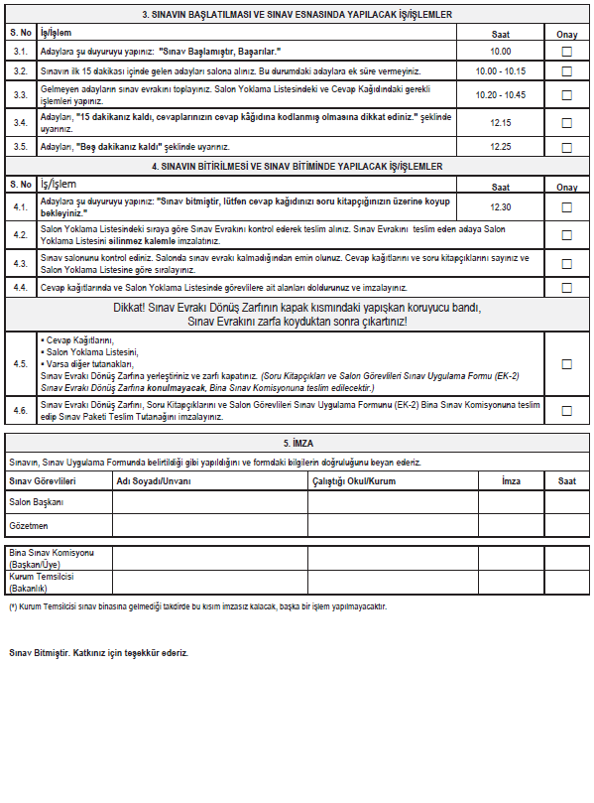
Örnek Formlar
Ek – 2
SALON GÖREVLİLERİ SINAV UYGULAMA FORMU
(Arka Yüz)

Slide 38

TEŞEKKÜRLER

